Slide 1
EvoAgent: Self-Evolving Tool Administration for Generalized Multimodal Retrieval

Slide 2
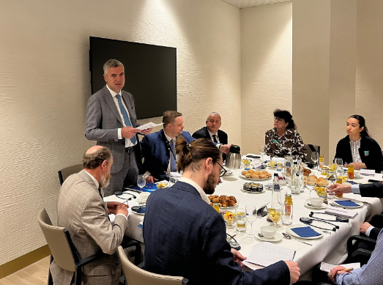





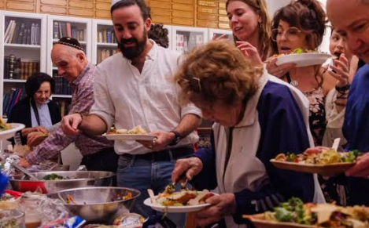
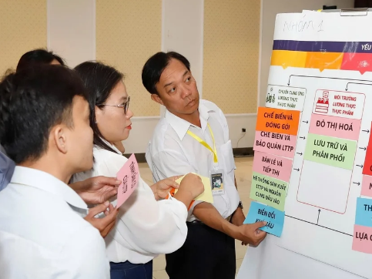
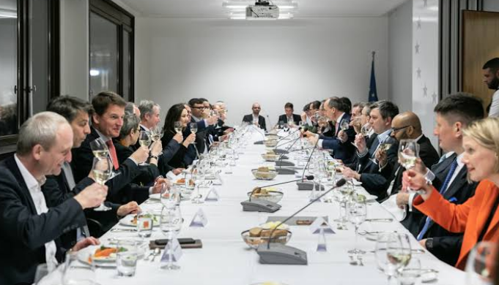
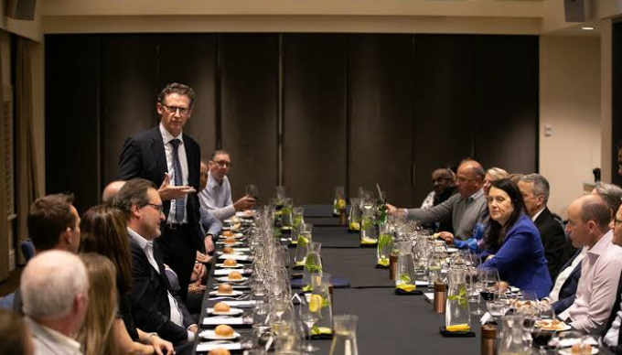
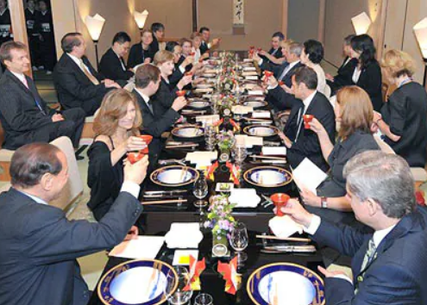
Phương pháp chúng ta đề xuất
Query text: A group of people are discussing food-related issues.
Iterative self-learning
of Tool Administration
Easily adapt to variations
of new methods and models
1
2
Query image:
Epoch 1
Epoch N
Tool Administration
Tool Administration
View agent: image scene, text
View agent: image scene, text
Rule agent: assign task
Rule agent: a group of people seating indoors.
EvoAgent
1
Answer agent: food conversation
. . .
Answer agent: talking about food-related issues
Tools
Top 1
Top 2
Top K
Top 1
Top 2
Top K
Image
search
. . .
. . .
VQA
Answer agent: Food photography
Answer agent: get food
Answer agent: discussion on the board
Answer agent: food-related issues
Answer agent: CEO Roundtable dinner
Answer agent: food crisis talks
Sematic
search
LLMs

Slide 3
Dựa trên code sau để làm baseline và cải thiện theo hình vẽ mà thầy vẽ ở trên. Method thầy vẽ là method mới, nhưng mình vẫn cần có baseline code để cải thiện.
Link github: https://github.com/aiming-lab/ReAgent-V

Slide 4
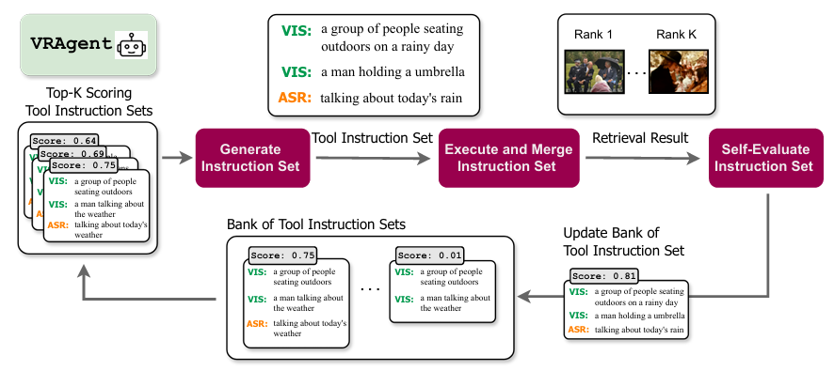
Nghĩ và vẽ 1 hình tương tự hình dưới cho phương pháp đề xuất của mình

Slide 5
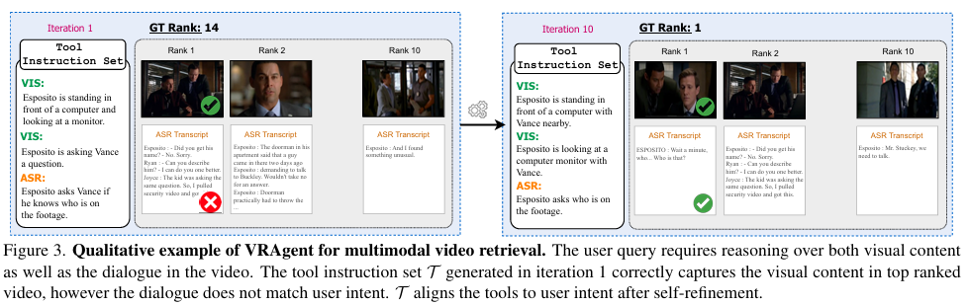
Nghĩ và vẽ 1 hình tương tự hình dưới cho phương pháp đề xuất của mình

Slide 6
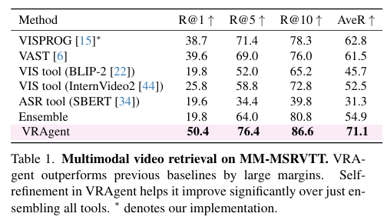
Chạy và điền 1 bảng tương tự bảng dưới cho phương pháp đề xuất của mình. Họ chạy 7 method thì cũng cũng phải chạy 7 method, hơn thì càng tốt.

Slide 7
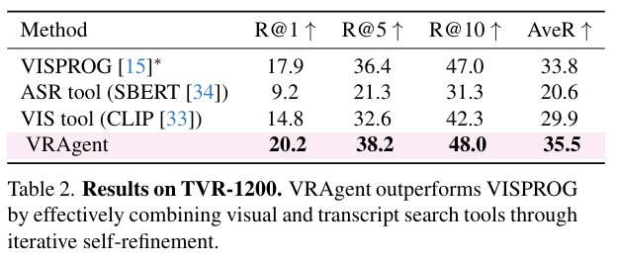
Chạy và điền 1 bảng tương tự bảng dưới cho phương pháp đề xuất của mình. Họ chạy 7 method thì cũng cũng phải chạy 7 method, hơn thì càng tốt.

Slide 8
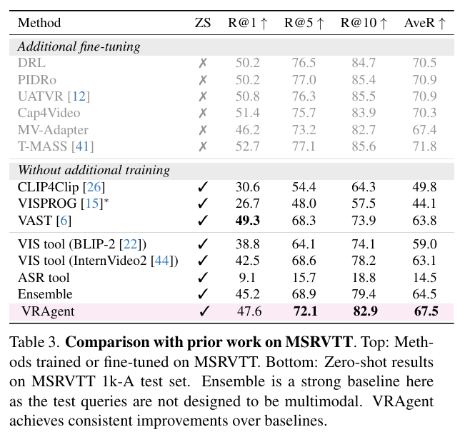
Chạy và điền 1 bảng tương tự bảng dưới cho phương pháp đề xuất của mình. Họ chạy 7 method thì cũng cũng phải chạy 7 method, hơn thì càng tốt.

Slide 9
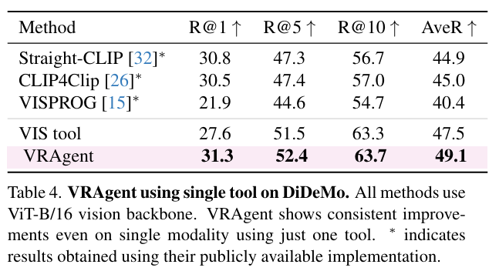
Chạy và điền 1 bảng tương tự bảng dưới cho phương pháp đề xuất của mình. Họ chạy 7 method thì cũng cũng phải chạy 7 method, hơn thì càng tốt.

Slide 10
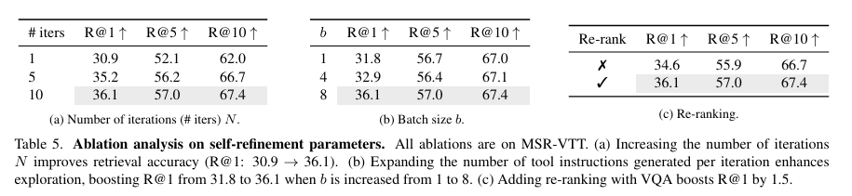
Chạy và điền 1 bảng tương tự bảng dưới cho phương pháp đề xuất của mình. Họ chạy 7 method thì cũng cũng phải chạy 7 method, hơn thì càng tốt.

Slide 11
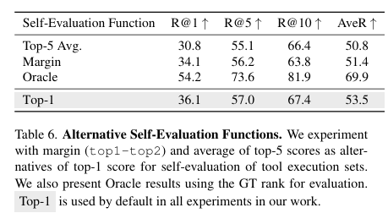
Chạy và điền 1 bảng tương tự bảng dưới cho phương pháp đề xuất của mình. Họ chạy 7 method thì cũng cũng phải chạy 7 method, hơn thì càng tốt.

Slide 12
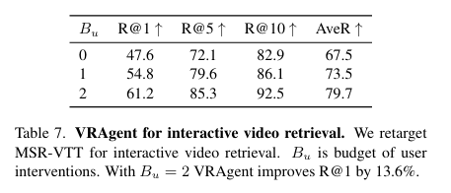
Chạy và điền 1 bảng tương tự bảng dưới cho phương pháp đề xuất của mình. Họ chạy 7 method thì cũng cũng phải chạy 7 method, hơn thì càng tốt.

